Slide 1
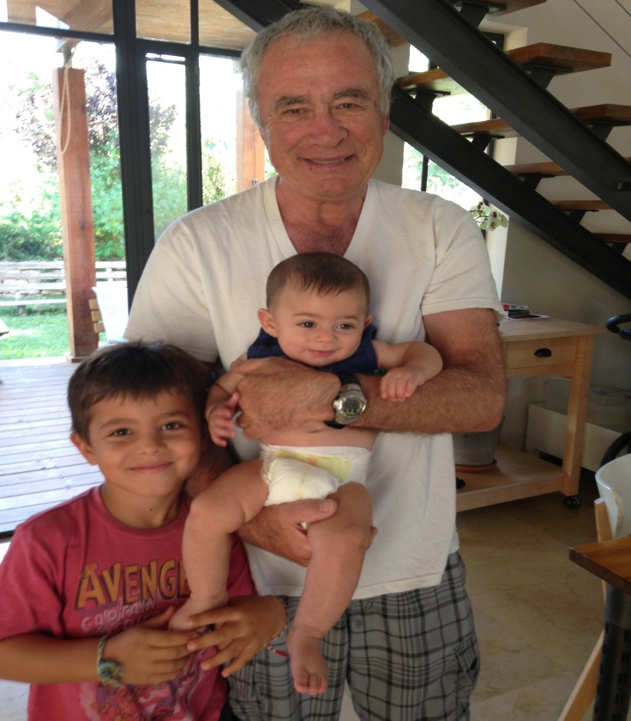
איך מצאנו עצמנו בארה"ב וחזרה
כתבו : גברי ויהלי אילוז
בית ספר ויצמן 2017

Slide 2
סרט הערב
ערב אחד בשלהי 1972 הלכנו הזוג כהן הצעיר (לימים סבתא חוה וסבא גברי) לראות את הקרנת הסרט "הבוגר". והתאהבנו בעיר.

Slide 3
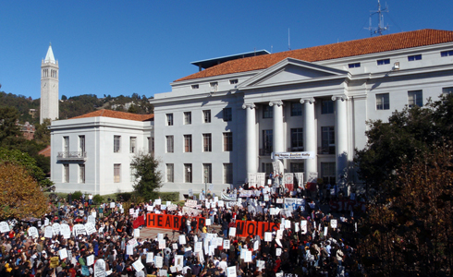
השאלה הגורלית
במהלך ההפסקה בסרט שאלתי את חוה'לה האם היא הייתה רוצה לנסוע לאוניברסיטה זו להמשך הלימודים. תשובתה הייתה חיובית כמובן.

Slide 4
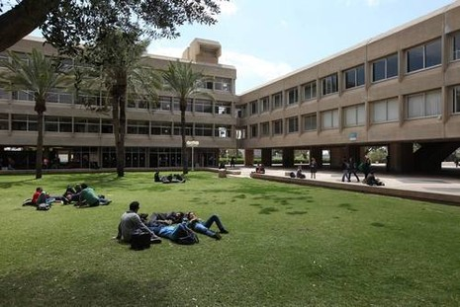
התנאים שדרשנו
מכיוון שבאותה תקופה ציפינו ללידתה של בתנו הראשונה הרהבנו עוז וכתבנו לאוניברסיטה כי נוכל להגיע אליהם למטרת לימודים אך ורק אם יבטיחו לנו מלגת לימודים מלאה לכל התקופה

Slide 5
סיום לימודינו
אשתי חוה סיימה את לימודיה והתקבלה לעבודה בשרות הביטחון בירושלים ואילו אני סיימתי את לימודי ונרשמתי ללימודי דוקטורט בטכניון בחיפה.

Slide 6
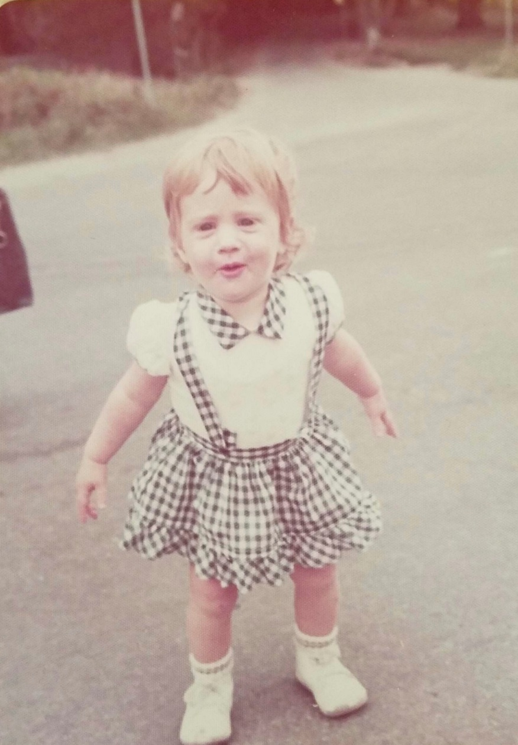
הולדת גנית
בחודש מרץ 1973 חווינו את לידת בתנו הבכורה גנית – ג'ינג'ית קטנה וחמודה וכמובן שהיינו עסוקים רובנו ככולנו בגידול הפלא הצעיר

Slide 7
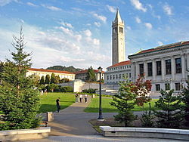
ההפתעה הגדולה
ביום בהיר אחד הופיע בתיבת הדואר מכתב צבעוני המעיד כי מקורו מחו"ל ובו הודעה כי התקבלתי ללימודי הדוקטורט באוניברסיטת ברקלי וכי אושרה לנו מלגה מלאה הכוללת גם מגורים במעונות האוניברסיטה.

Slide 8
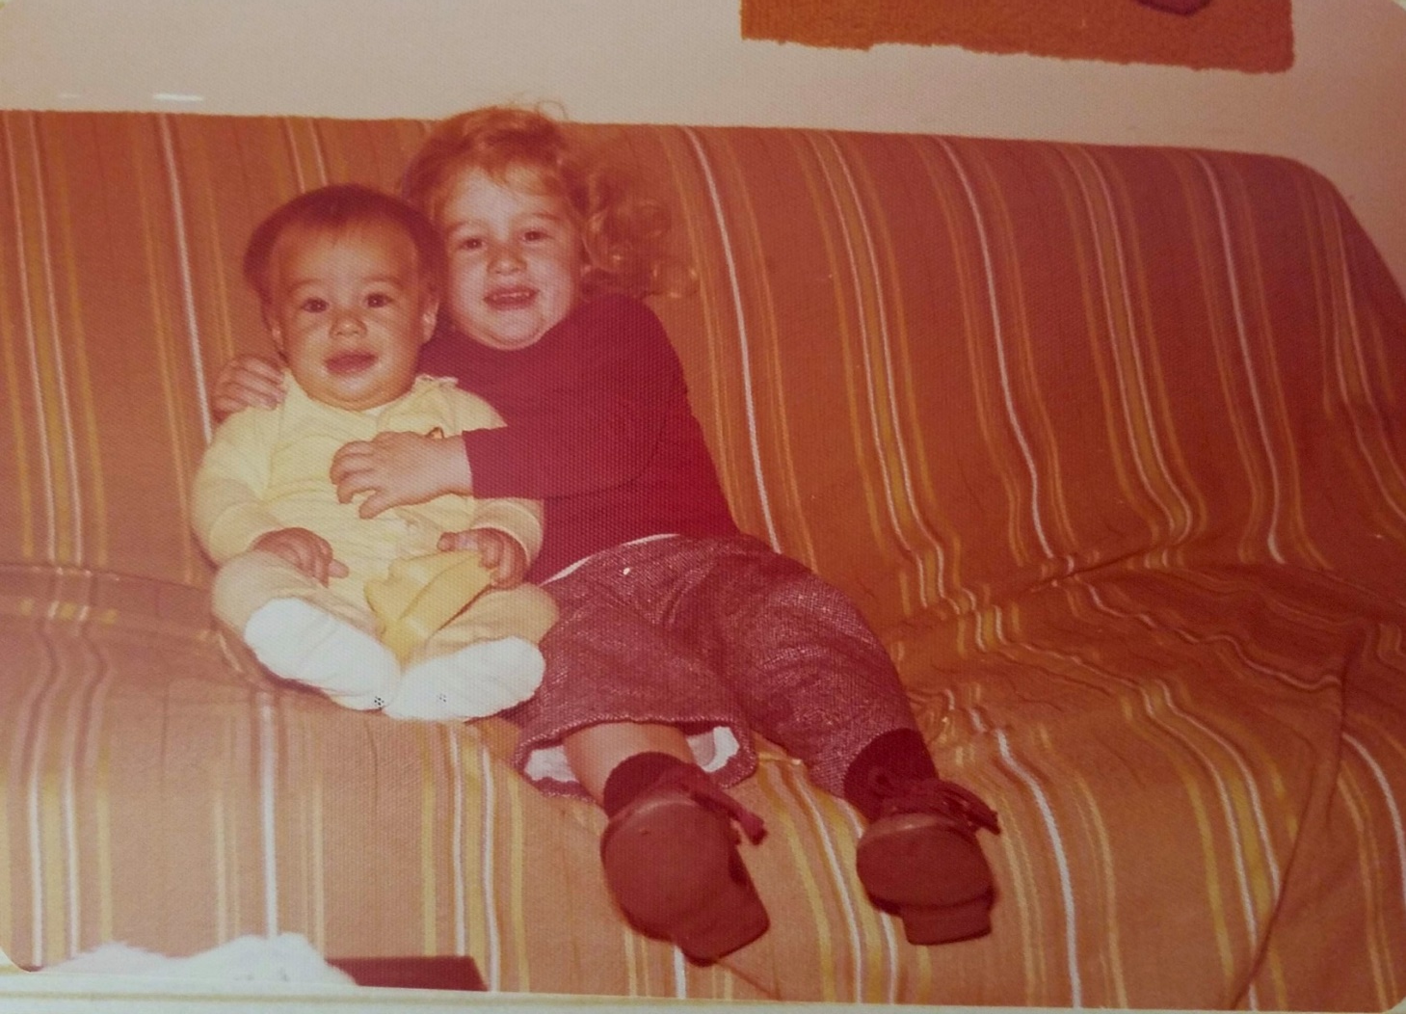
השהייה בארצות הברית
כמובן שמכתב זה שינה את כל התכניות ובספטמבר 1973 מצאנו עצמנו על מטוס לארה"ב כשאנו מטופלים בתינוקת קטנה וחמודה בת כחצי שנה.....
במהלך 3 השנים הבאות בילינו בברקלי, למדנו ועבדנו ובאוגוסט 1975 נולדה גילי- אחותה של גנית.

Slide 9
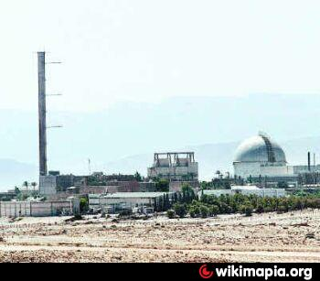
המכתב שגרם לנו לחזור ארצה
במהלך 1976 לקראת סוף לימודי, התקבל בביתנו מכתב משונה ובו הצעה לחזור ארצה ולעבוד במוסד מחקר עלום שם בדרום. מכיוון שהמכתב לווה בהבטחות לתשלום כל הוצאות החזרה ארצה וקבלת דירה למגורים בדרום, נענינו להצעה ובינואר 1977 נחתנו בארץ

